Slide 1


Neumáticos en los vehículos industriales
Alumnos: Alfonso Tejada Arévalo - Daniel Sevillano Peinado Profesor y tutor : Carlos Pacheco Sánchez
Centro Educativo:¨Escuelas Profesionales de la Sagrada Familia.¨
El Puerto de Santa María ( Cádiz ).

Slide 2


Slide 3


Slide 4

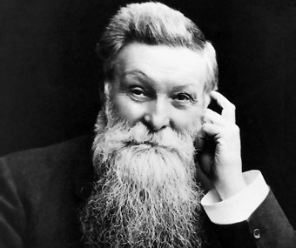
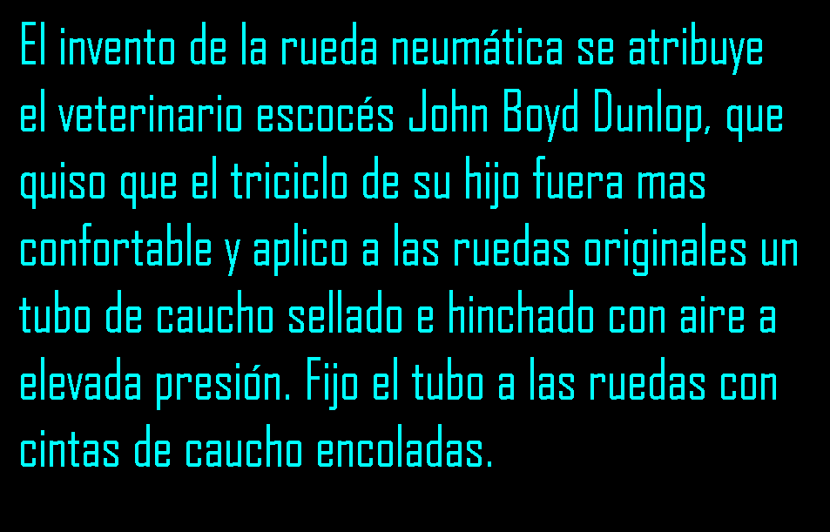

Slide 5
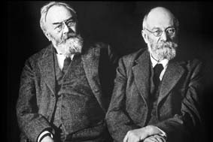
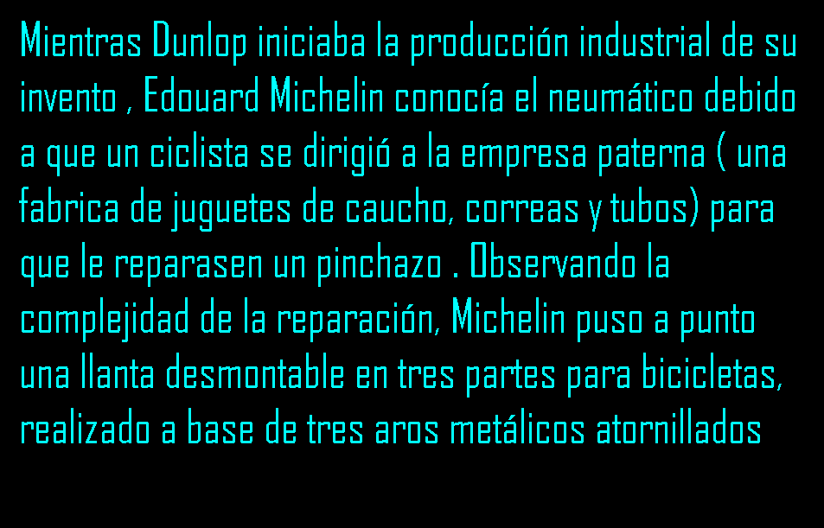

Slide 6


Slide 7
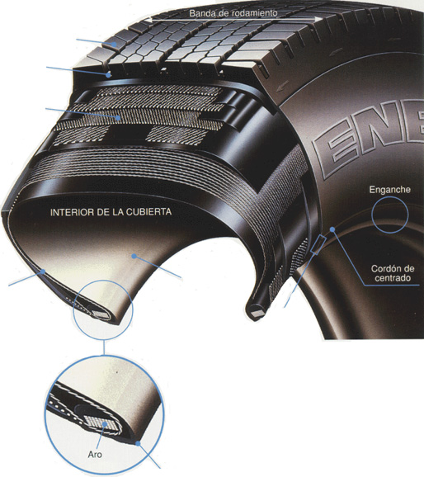
ESCULTURA
CIMA
LONAS
CALANDRAJE
INTERIOR
TALON
PUNTA

Slide 8
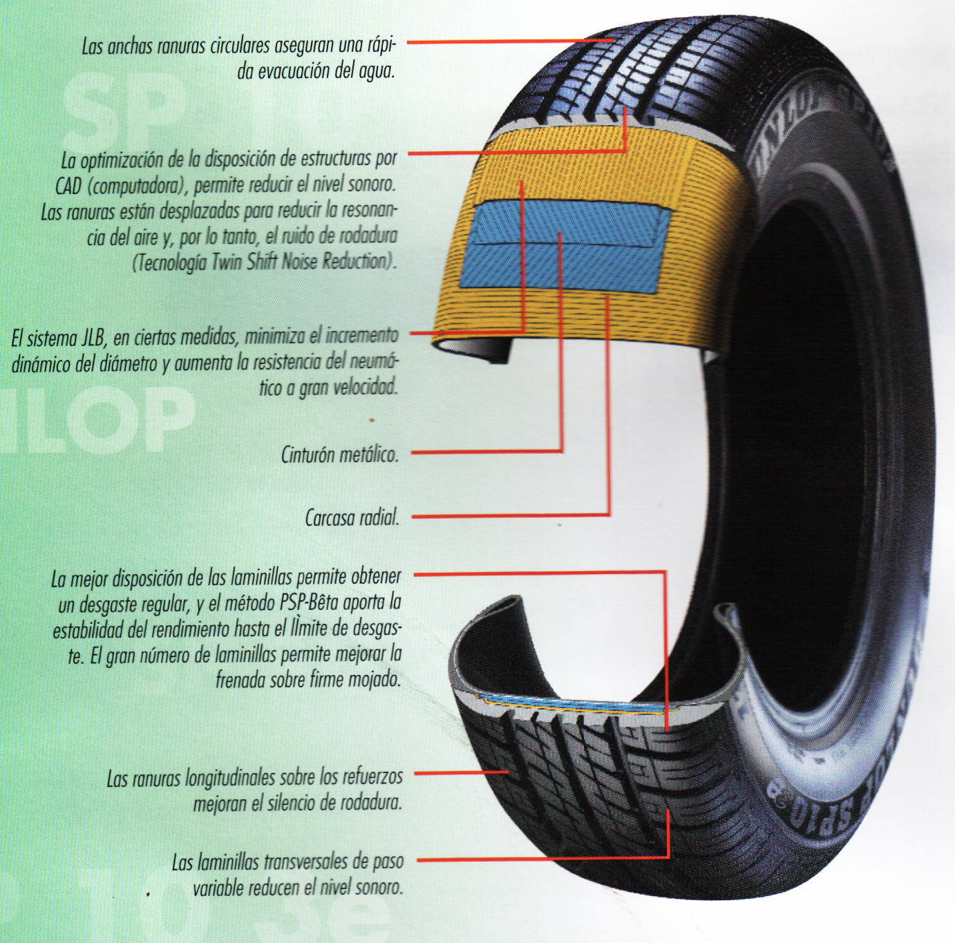

Slide 9


Slide 11
SISTEMA CSR DE CONTINENTAL

Slide 12
SISTEMA CWS DE CONTINENTAL

Slide 16


Slide 17
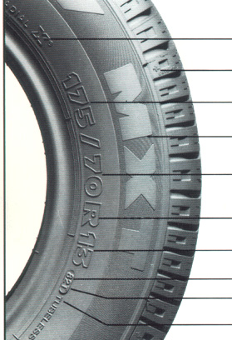
MARCAJE MICHELIN
Indicador de desgaste
Tipo
Indicador desgaste
Sección
Producto
Serie
Radial
Diámetro llanta
Indice de carga
Código velocidad
Sin cámara

Slide 18
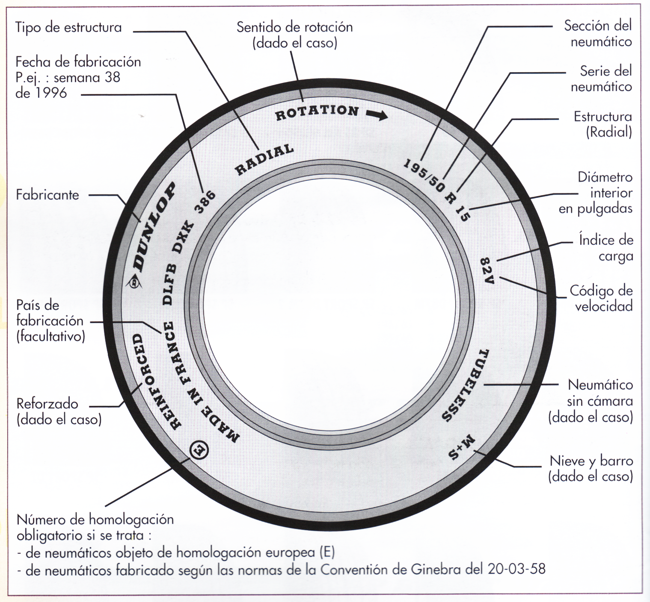

Slide 19
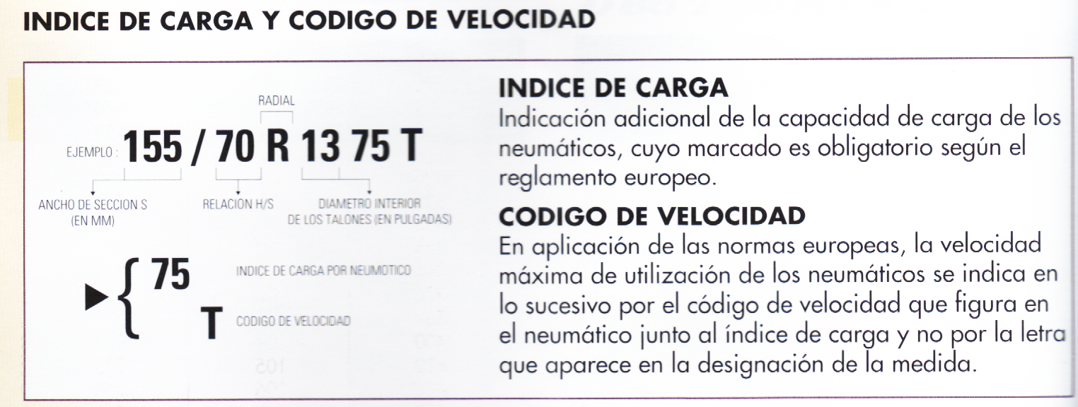

Slide 20
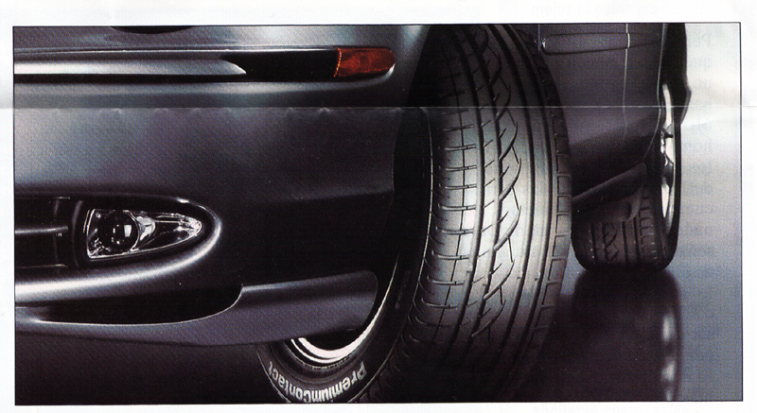

Slide 21


Slide 22
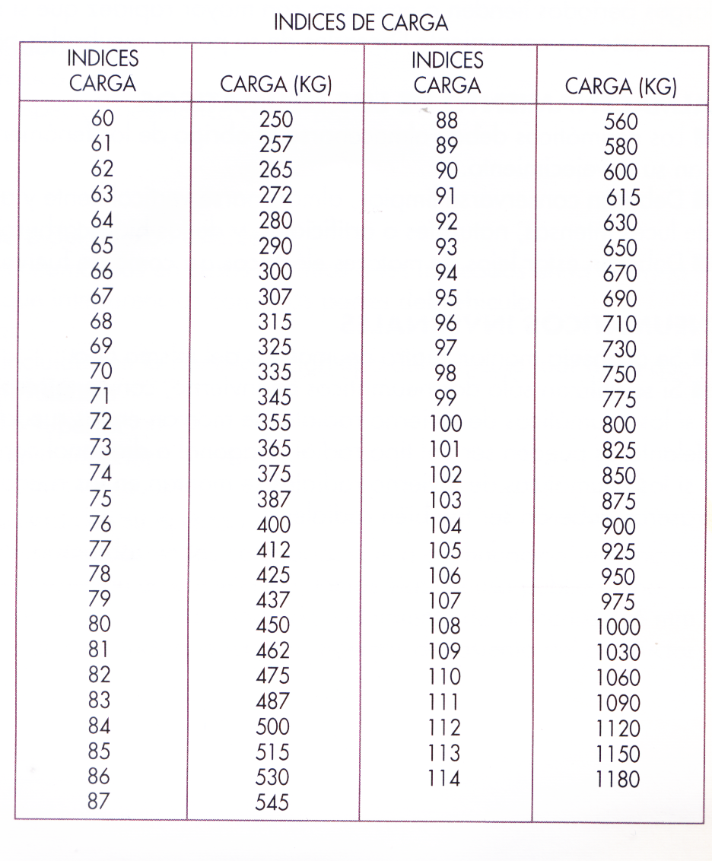
Índice de carga

Slide 23
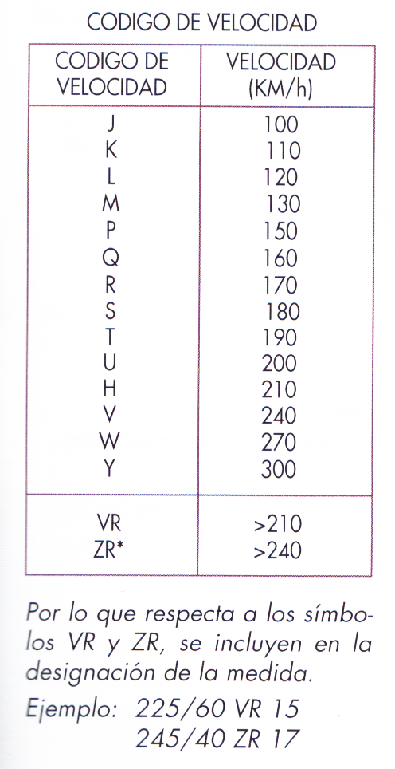
Código velocidad

Slide 24


Slide 25
CONSUMO DE CUBIERTAS

Slide 26
EFECTOS SOBRE EL DESGASTE
La cubierta esta estudiada para que se establezca un equilibrio entre la presión de inflado, la carga y la resistencia de la carcasa.
Cuando la presión no es la adecuada con arreglo a la carga, la cubierta se deforma, la banda de rodamiento no se apoya correctamente sobre el suelo y sobre ella aparecen desgastes característicos.

Slide 27
ECONOMIA DE CARBURANTE
Pruebas con un vehículo que debe efectuar un recorrido de 100 Km.
Consumo: 10 litros a los 100 Km.
Velocidad constante: 90 Km/h.

Slide 28
CONTROL DE PRESIONES
Las presiones se controlan y se rectifican en frio
Se entiende por neumáticos fríos:
* Cuando el vehículo lleva una hora parado como mínimo.
* Si el vehículo ha rodado 2 o 3 km. A velocidad reducida.

Slide 29
CONTROL DE PRESIONES EN CALIENTE
Cuando se rectifican las presiones con los neumáticos calientes, es necesario tener las siguientes precauciones:
* NO DESINFLAR JAMAS.
* AUMENTAR LA PRESION RECOMENDADA EN 0,8 BARES.
* RESPETAR DIFERENCIA DE PRESIONES ENTRE EJES.

Slide 30
CONFORT
El neumático participa en la suspensión.
* Sobre-inflado, carece de flexibilidad.
* Bajo-inflado, flexiona demasiado.
El fabricante, cuando determina una presión de inflado, tiene en cuenta estos elementos para conseguir el máximo de confort en un vehículo.

Slide 31
EXCESO DE CONVERGENCIA O
INSUFICIENTE DIVERGENCIA
LAS REBABAS SE NOTAN AL PASAR LA MANO HACIA EL EXTERIOR DEL VEHICULO

Slide 32
EL CONDUCTOR DEBE GIRAR LIGERAMENTE HACIA LA IZQUIERDA PARA MANTENER EN LINEA EL VEHICULO, CON LO CUAL SERA LA CUBIERTA DERECHA LA QUE ACUSE MAS EL DESGASTE.
ESTO SE DEBE AL BOMBEO DE LA CARRETERA QUE ARRASTRA EL VEHICULO HACIA EL ARCEN DERECHO

Slide 33
EXCESO DE DIVERGENCIA O
INSUFICIENTE CONVERGENCIA
LAS REBABAS SE NOTAN AL PASAR LA MANO HACIA EL INTERIOR DEL VEHICULO

Slide 34
EL CONDUCTOR DEBE GIRAR LIGERAMENTE HACIA LA IZQUIERDA PARA MANTENER EN LINEA EL VEHICULO, CON LO CUAL SERA LA CUBIERTA IZQUIERDA LA QUE ACUSE MAS EL DESGASTE.
ESTO SE DEBE AL BOMBEO DE LA CARRETERA QUE ARRASTRA EL VEHICULO HACIA EL ARCEN DERECHO

Slide 35
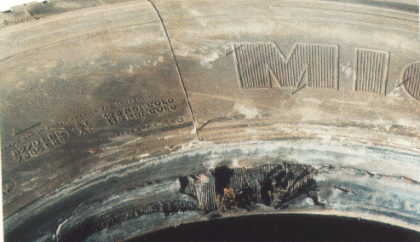
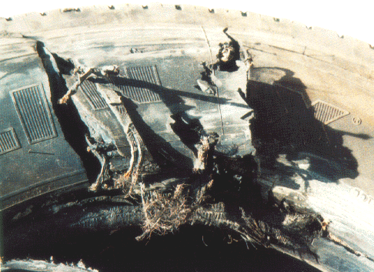
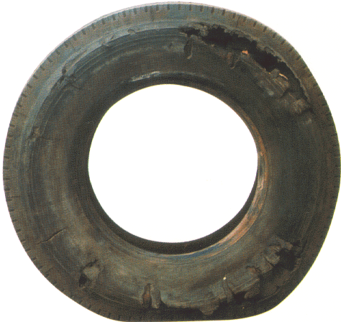
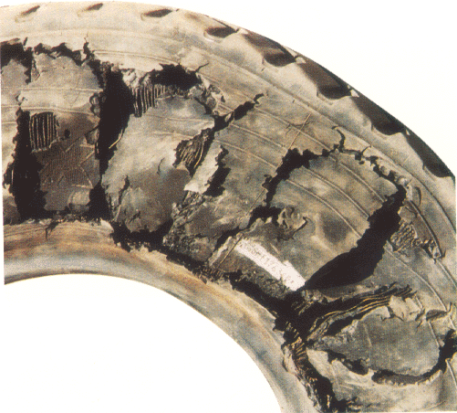

Slide 36
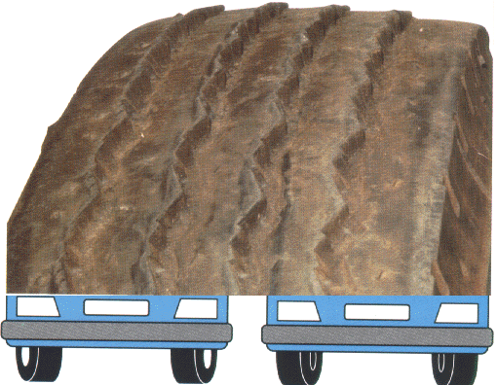
Desgaste en forma de diente de sierra

Slide 37
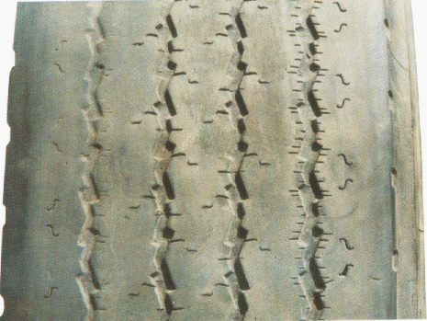
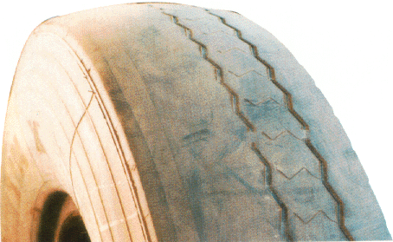
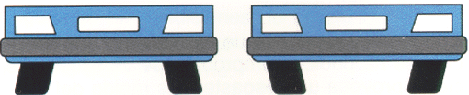
Desgaste liso muy localizado

Slide 38
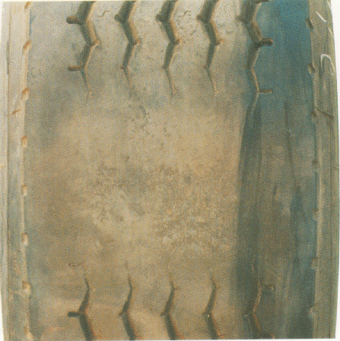
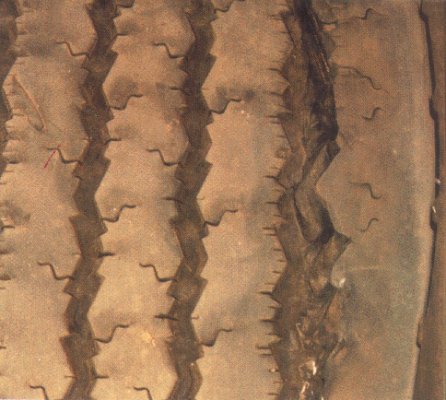
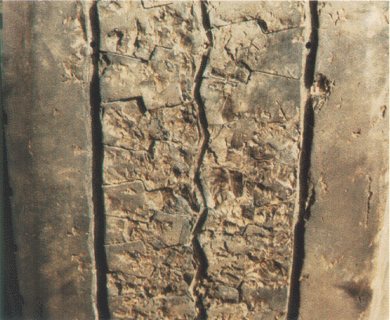
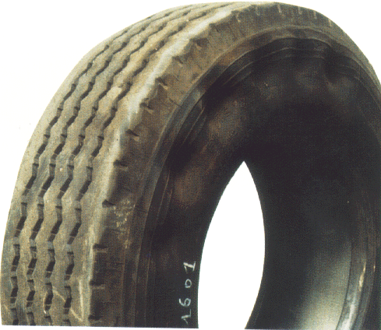
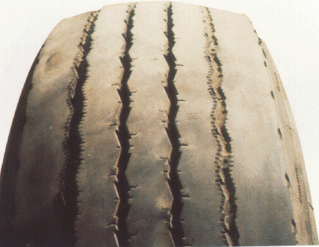

Slide 39
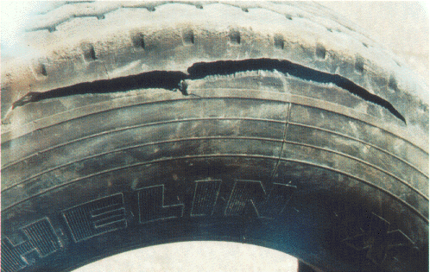
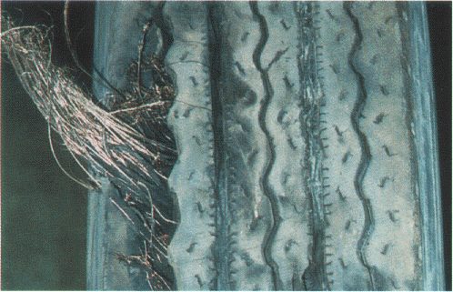
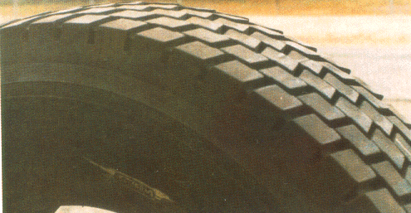

Slide 40
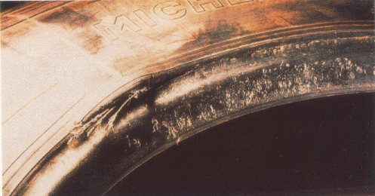
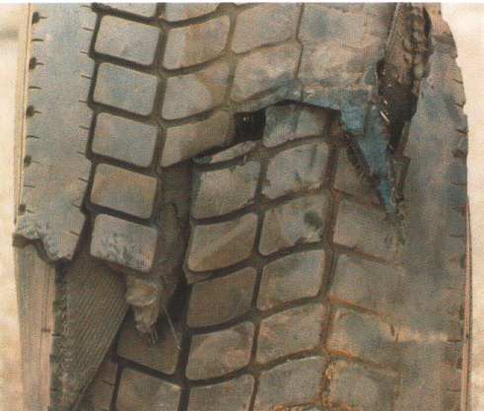
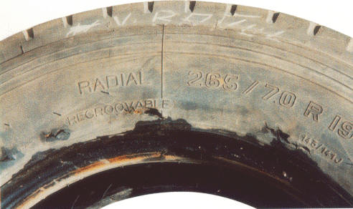

Slide 41
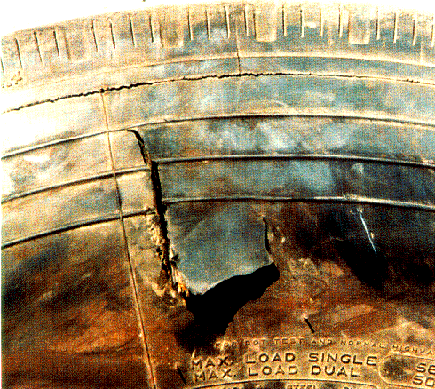
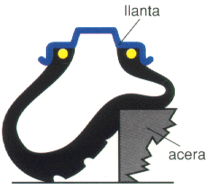
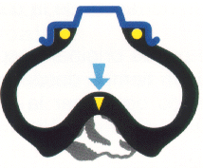

Slide 42


Slide 43
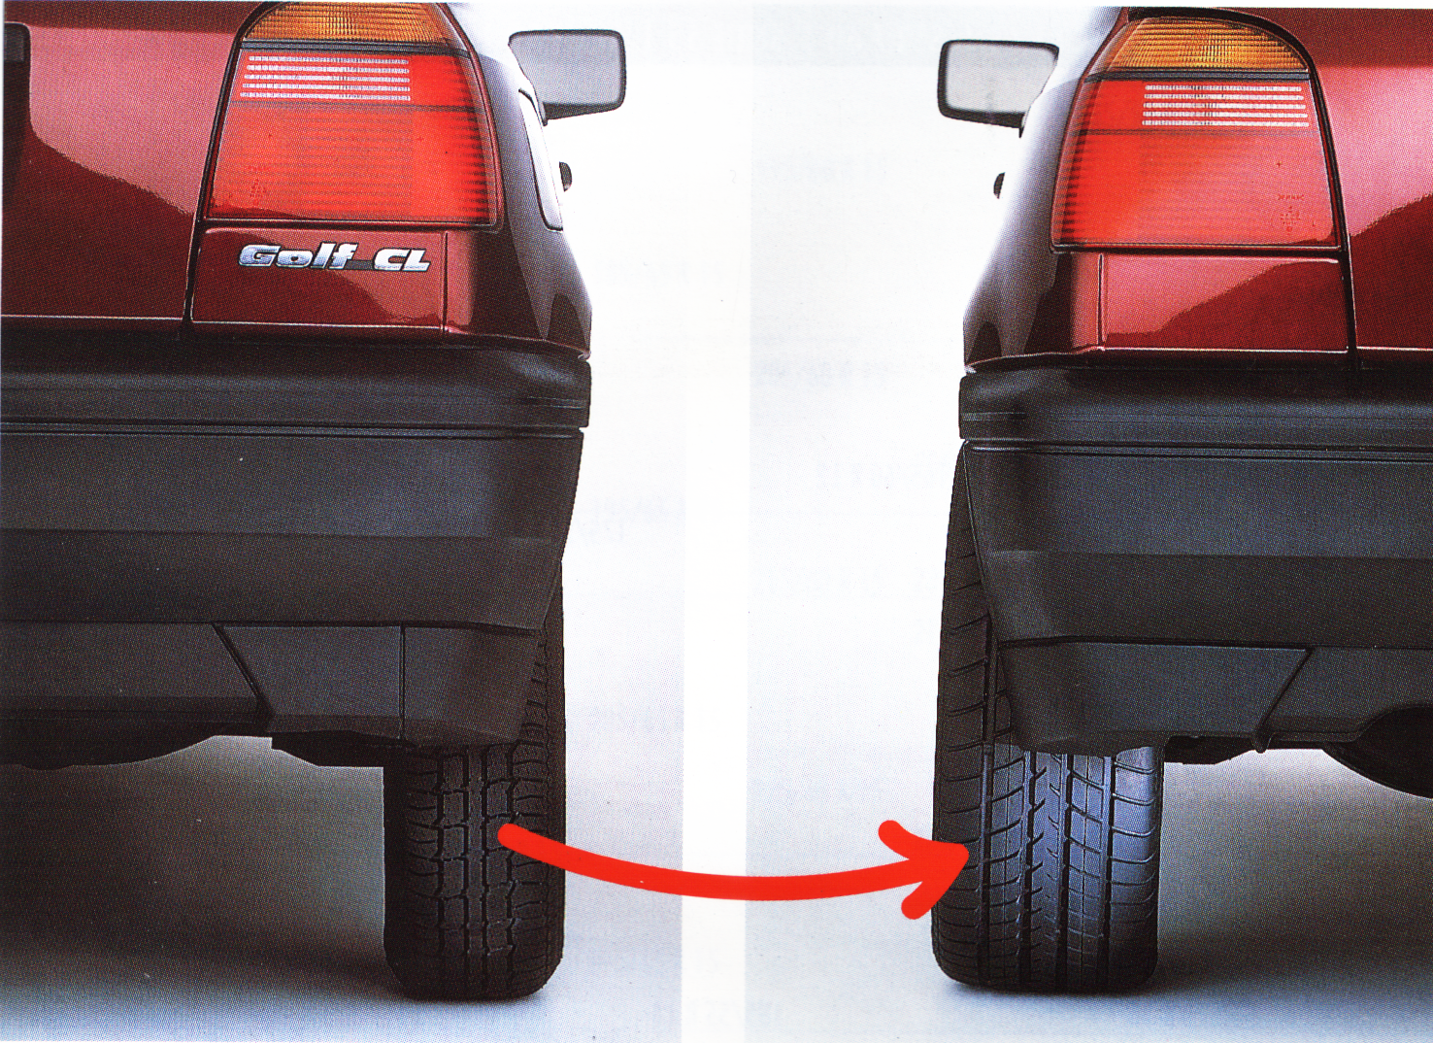
VISTA EN UN CAMBIO DE NEUMATICOS

Slide 44
La diferencia permitida es del 2% del
diámetro total
Cuando en una cubierta no aparece la
serie, pertenece a la serie 80
El índice de carga debe de ser igual o
mayor al original
La serie es la altura del neumático dividida
por la anchura
Una pulgada son 25,4 mm

Slide 46
Altura*100
Serie *
anchura
Serie =
Altura =
100
anchura
altura
anchura

Slide 47
EJEMPLO DE EQUIVALENCIA DE
NEUMATICOS
NEUMATICO ORIGINAL
185/65-13 CON INDICE DE CARGA 80
NEUMATICO NUEVO
195/60-13 CON INDICE DE CARGA 83

Slide 48
EJEMPLO DE EQUIVALENCIA DE
NEUMATICOS
DIAMETRO DEL NEUMATICO ORIGINAL
185/65-13
Altura =
65*185
=
120,25
100
570,7 mm
11,41 mm
+
Diámetro =
13*25,4 = 330,2
-
Altura =
65*185
=
120,25
100

Slide 49
EJEMPLO DE EQUIVALENCIA DE
NEUMATICOS
DIAMETRO DEL NEUMATICO NUEVO
195/60-13
Altura =
60*195
=
117
100
559,3 mm
564.2 mm
Diámetro =
13*25,4 = 330,2
582,1 mm
Altura =
60*195
=
117
100

